Slide 1
小学低年级试教经验分享
——第3讲第1课“新时代新生活”
报告人：赵楠
单 位：郑州市金水区文化绿城小学

Slide 2
一、探究读本，领会主旨
二、群策群力，确立目标
三、寻找抓手，定位重难点
四、课堂教学，多措并举
五、深入反思，不断成长

Slide 3
一、探究读本，领会主旨

Slide 4
确立目标、精准定位

Slide 5
二、群策群力，确立目标

Slide 6
利用钉钉、微信等多种形式教研
教研团队通力合作，保证教研质量

Slide 7
教学目标：
1.从经济、科技、社会、生态、国防建设等方面，了解新时代我国取得的重大成就，感知新时代“新”在哪里。
2.在新生活中体会时代感和作为中国人的自豪感。

Slide 8
三、寻找抓手，定位重难点

Slide 9
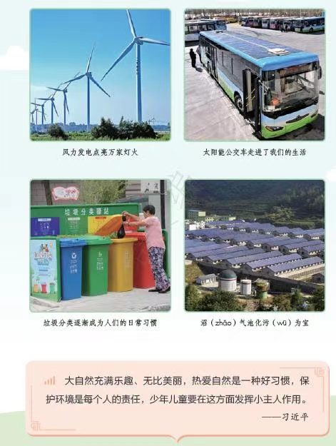
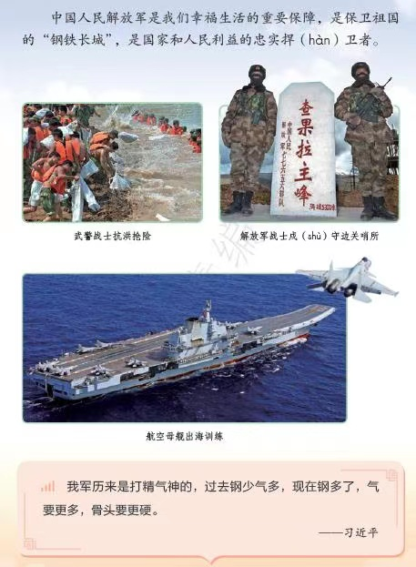
关注习语

Slide 10
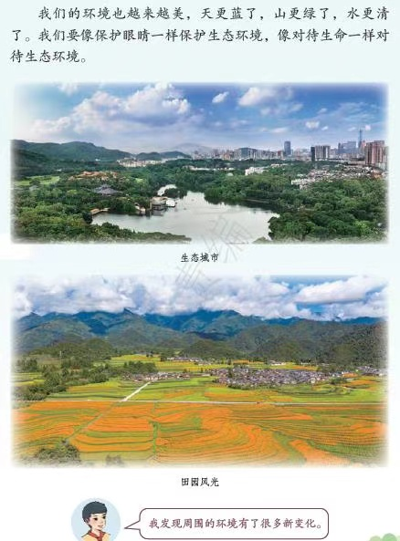
大自然充满乐趣、无比美丽，热爱自然是一种好习惯，保护环境是每个人的责任，少年儿童要在这方面发挥小主人作用。
——习近平

Slide 11
四、课堂教学，多措并举

Slide 12
1.换位思考，体会新生活。
2.寻找参照，贴近学生认知。
3.结合时事，深化理解。
4.立足生情，有的放矢。

Slide 13
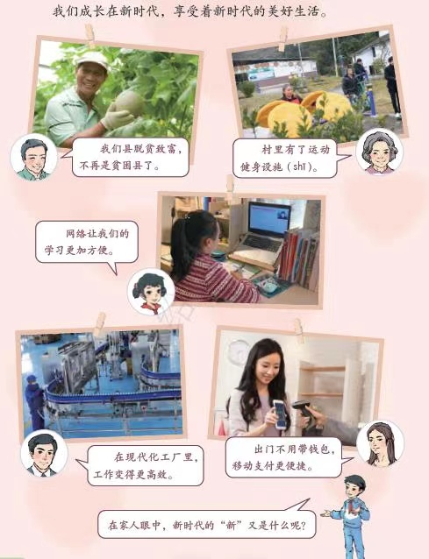
1.换位思考，体会新生活。

Slide 14
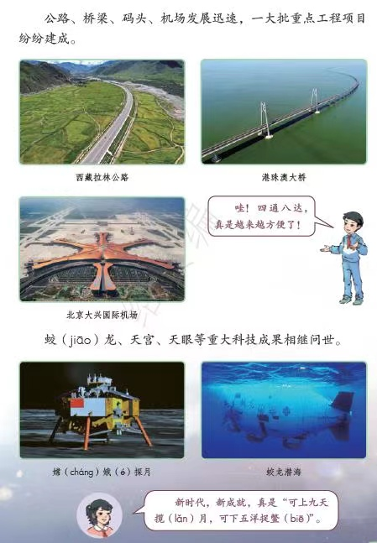
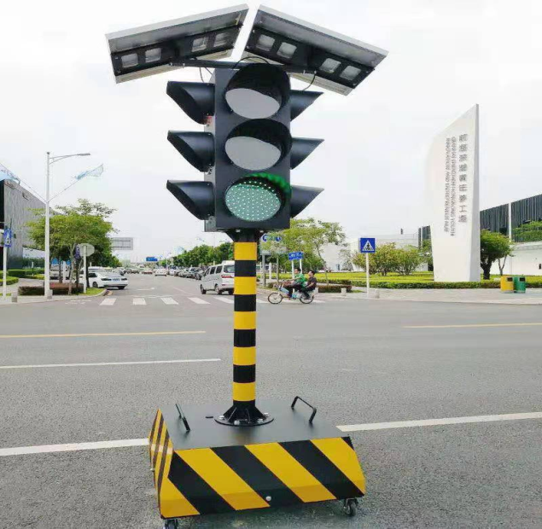
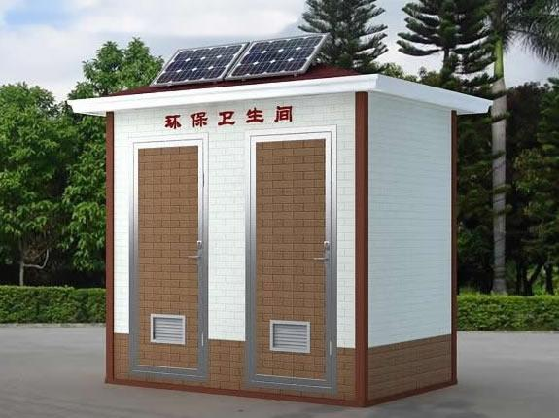
2.寻找参照，贴近学生认知。

Slide 15
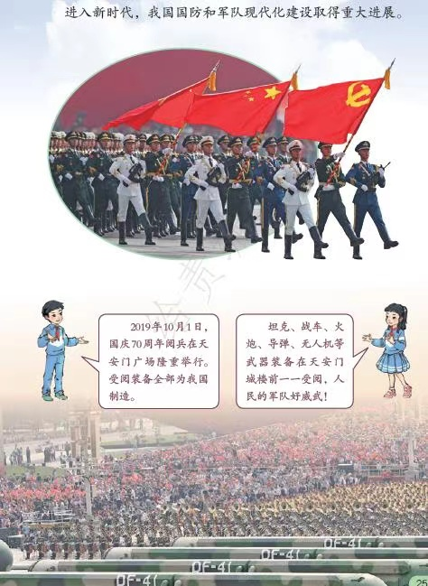
3.结合时事，深化理解。

Slide 16
4.立足生情，有的放矢。
权衡主次内容
详略得当

Slide 17
略 讲

Slide 18
结合生活

Slide 19
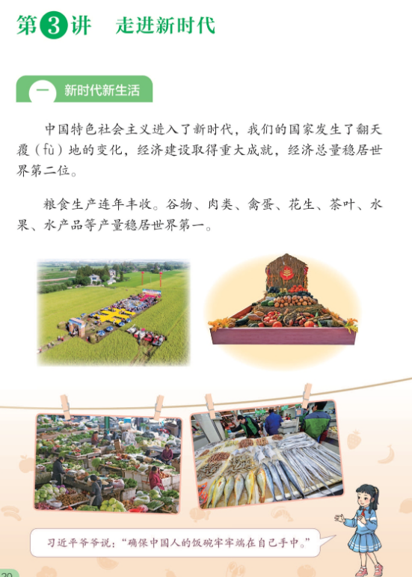
关
注
数
据

Slide 20
五、深入反思，不断成长

Slide 21
关注差异
关注学生成长

Slide 22
谢谢！

